Slide 1
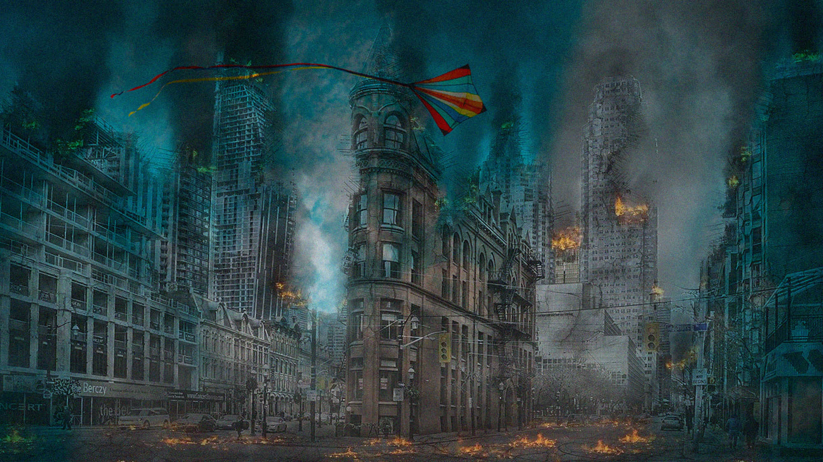
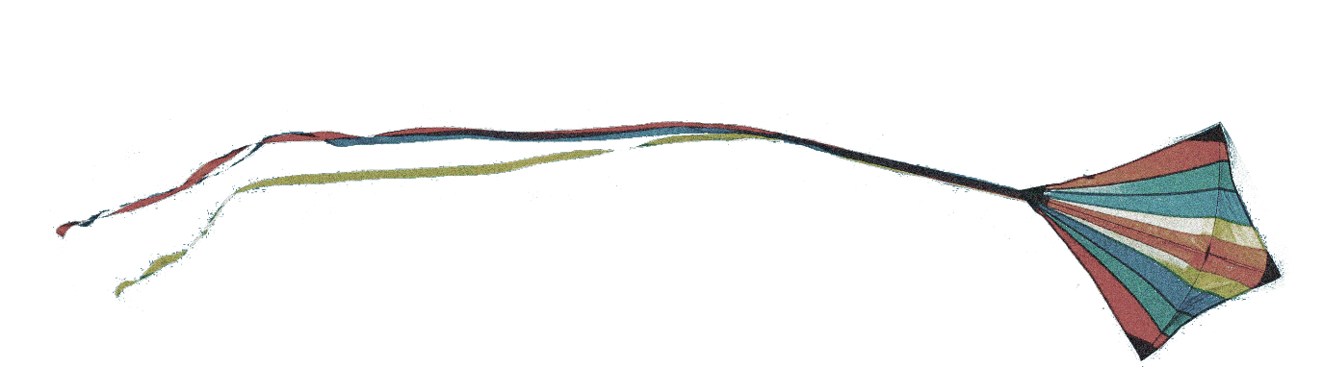
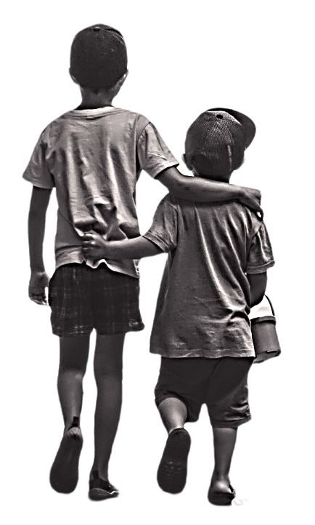

追
筝
人
阅读
经典
风
的
FOR YOU,
A THOUSAND TIMES OVER.
【美】卡勒德·胡赛尼 ◎ 著
为你，千千万万遍。
The Kite Runner
念的：lzy 11.2

Slide 2
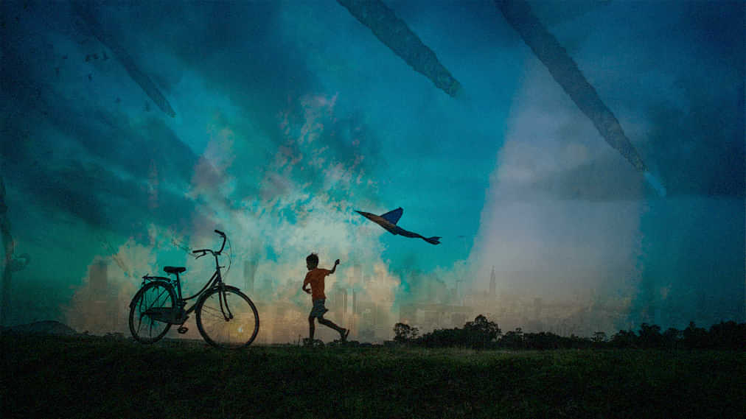
行业PPT模板http://www.1ppt.com/hangye/
目录
壹
作者简介
Author profile
Contents
贰
内容梗概
Content outline
叁
作品鉴赏
Appreciation of works
肆
影响感悟
Influence perception

Slide 3
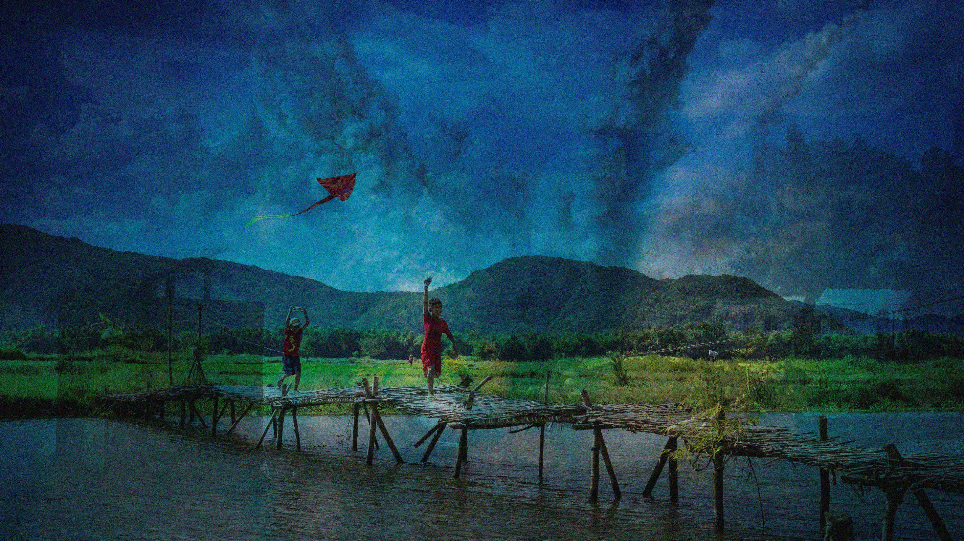
Part-01
壹
作者简介
Author profile

Slide 4


作者简介
Author profile
国 籍
美籍阿富汗裔
法国ELLE杂志读者大奖
联合国人道主义奖
担任联合国难民署亲善大使
约翰·斯坦贝克文学奖
主要成就
出生日期
1965年
职 业
作家、医生
毕业院校
加州大学圣地亚哥医学系
《追风筝的人》
《灿烂千阳》
《群山回唱》
代表作品
出生地
阿富汗喀布尔
卡勒德·胡赛尼
Khaled Hosseini

Slide 5

作者经历
Author's life
1965年
1970年
1976年
1980年
胡赛尼出生在阿富汗喀布尔，父亲是外交官，母亲是喀布尔女子学校的教师。
是阿富汗政权维持稳定的最后一年。之后政变与外侵不断，也结束了胡赛尼在阿富汗美好的童年。
胡赛尼的父亲在法国巴黎找到了工作，于是全家搬迁到巴黎，由于阿富汗政权极不稳定，全家就再也没有回国。
苏联入侵阿富汗，胡赛尼的父亲决定向美国申请政治庇护，之后就举家移民到美国加州的圣荷西。
1984年
1993年
1999年
胡赛尼高中毕业，申请到圣塔克拉拉大学念生物，毕业后在加州大学圣地亚哥分校的医学系就读。
胡赛尼取得了MD（行医执照）后，成为一位内科医生。
放风筝是胡赛尼小时候在喀布尔最喜欢的活动。他一时兴起，写了一个小故事，并在2001年将它最终扩展成为一部小说《追风筝的人》。
2003年
2006年
2007年
胡赛尼的处女作《追风筝的人》问世后获得成功，获得各项新人奖，并蝉联亚马逊排行榜131周之久。
胡赛尼获得联合国人道主义奖，受邀担任联合国难民署亲善大使，促进难民救援工作。
胡赛尼出版第二本小说《灿烂千阳》，由新人作家一跃成为受到广泛认同的成熟作家。

Slide 6
Part-02
贰
内容梗概
Content outline

Slide 7
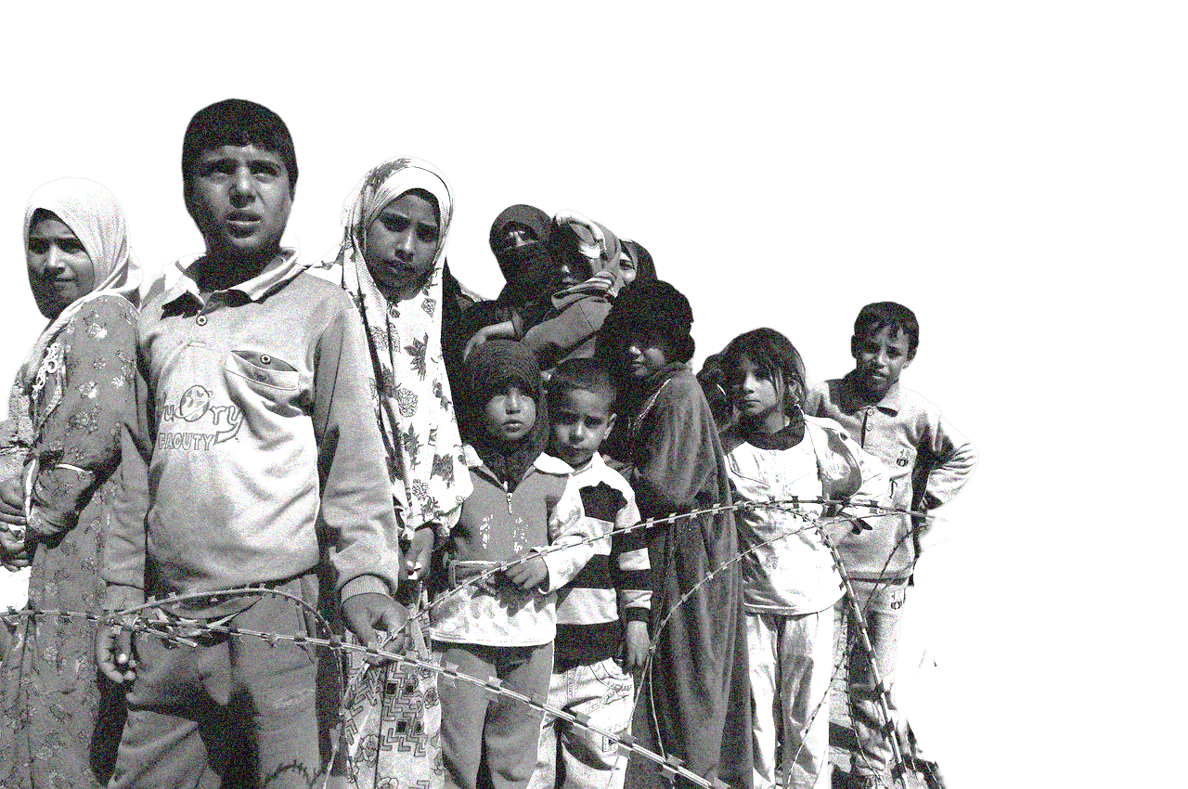
内容简介
Content validity
Chap - 01
Chap - 02
主人公儿时出身阿富汗上流社会，父亲经商积德，在当地非常有声望。而主人公由于孩童的自私，非常想获得父亲全部的爱，并因此总是因为父亲对仆人孩子的温情而心生嫉妒。
主人公儿时性格懦弱，仆人的孩子勇敢忠诚，心态失衡的主人公后来用不光彩的手段陷害了仆人一家，导致仆人一家流落异乡，后来阿富汗爆发战争，主人公一家被迫出走美国。
Chap - 03
后来父亲的合伙人熟知内情，在临过世前鼓励主人公回阿富汗寻找当年的仆人小孩，并通过自己的努力去平复自己多年的负罪感。已经是事业有成的主人公鼓起勇气，第一次象男子汉般的回到了故乡，在满目苍夷和被塔利班统治的残酷现实中，找到了老朋友，在得知惊人秘密后，他赎罪般的努力，最终令人感动的完成了一个男人的成长。

Slide 8
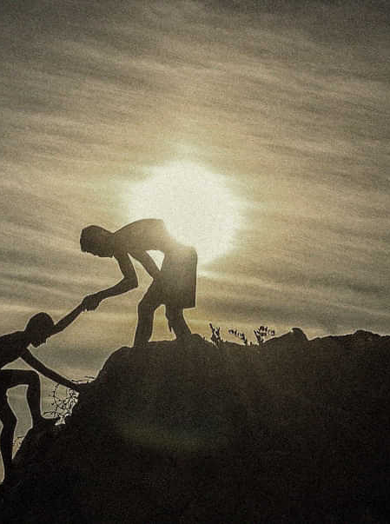

创作背景
Creative background
据作者自述，他和他的兄弟在喀布尔度过的日子就像阿米尔和哈桑的生活那样：夏天的大部分时间都在上学。冬天就去放风筝，在电影院看约翰·韦恩的电影。书中跟他的经历最相似的情节是在美国的日子，阿米尔和他的父亲努力创造新的生活。他和阿米尔一样，是一个来自于阿富汗斯坦的移民。他家在瓦兹尔·阿克巴·汗区的房子很大，在那里能举行盛大的派对；他们还去帕格曼野餐。他对童年生活的记忆非常美好。

Slide 9
人物介绍
哈桑
person in literature
哈桑出生以后叫的第一个人名是“阿米尔”，意味着他将阿米尔当作生命中最重要的人。他心甘情愿地为阿米尔做任何事情，哈桑一生都在为阿米尔牺牲，在他身上，体现了人性中的善良，却与民族、宗教和等级等全部无关，他是哈扎拉人，是什叶派，是富家奴仆，没有金钱地位，没有接受文化的机会，可是他勤劳勇敢、忠诚正直，拥有赤裸裸的原始个体所具备的一切特质。
在与哈桑玩耍时怂恿哈桑用弹弓将胡桃射向邻居家的狗、朝山羊掷石头等恶作剧被发现后，从来都由哈桑来背负，并且认为理所当然。尽管他是一个孩子，但阿米尔也存在等级观念和宗教民族观念，因此在开哈桑玩笑或捉弄他之后，尽管心怀愧疚，但仍然得到自我辩解和自我原谅。乃至斗风筝比赛结束后，阿米尔看到哈桑为保护追到了的风筝被阿塞夫强暴的场景，懦弱地跑开了。
爸爸
阿米尔的父亲，同样也是哈桑的父亲，他结合了阿米尔与哈桑的个性。他与阿里的妻子生下了哈桑，向阿米尔隐瞒了事情的真相，他隐藏哈桑，偷走了哈桑本应得到的父爱与社会认同感。阿米尔的父亲一生都在行善事，修建恤孤院，帮助别人，祈求为自己赎罪，与此同时也得到了别人的崇敬和爱戴。
阿米尔
儿时
成年后
阿米尔的父亲表现出来的对阿米尔的冷漠和厌弃，他从阿米尔身上看到了自身懦弱欺骗的一面，某种程度上表现的是对自身性格里的劣性的厌恶与懊悔。
哈桑身上所具有的勇敢忠诚、正直无私是他所推崇且引以为自豪的自身优点。阿米尔和哈桑这两个儿子各自代表了他性格的两面。
对阿米尔
对哈桑
自此以后半生，他都被愧疚自责的阴影所缠绕。面对曾经的错误的时候，心灵上的愧疚和折磨已经使他在赎罪道路上跨出了一大半，而实质性的赎罪行为更是作出了极大的弥补。所以阿米尔已从自私懦弱的小孩子蜕变成正直勇敢的能够担当的男人。

Slide 10
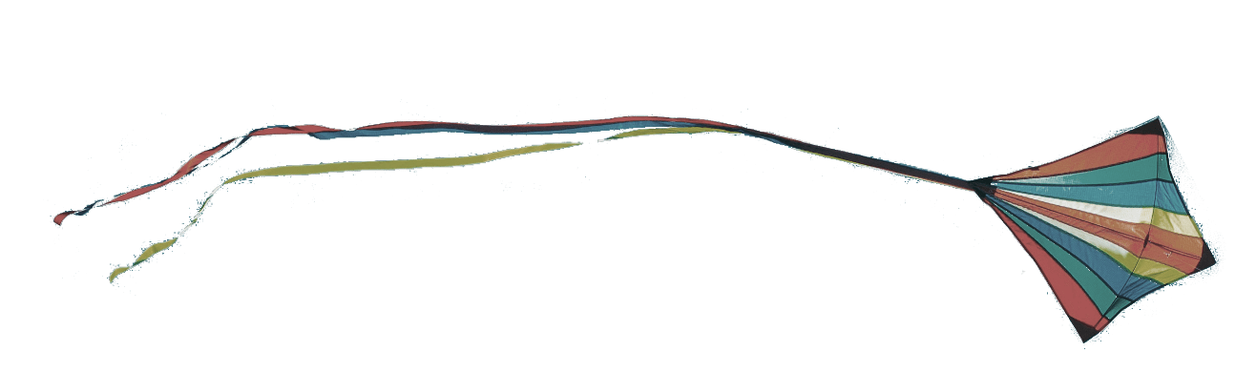
人物介绍
person in literature
阿 里
索拉雅
爸爸的哈扎拉仆人，人们都认为他是哈桑的父亲。在他年幼时，父母因交通事故丧生，他也从此被爸爸的父亲收养。阿里之前患过脊髓灰质炎，右腿因此残疾，因而常常被当地的小孩欺负折磨。他最后在哈扎拉贾特误触地雷身亡。
阿米尔的妻子，一个同样来自阿富汗的将军的女儿。因为年少时的任性妄为，导致婚后不能生育，但阿米尔并没因此而嫌弃。善良的索拉雅鼓励丈夫挽回曾经的过错，救赎自己，并提出要收养索拉博（阿米尔的弟弟哈桑的儿子）。
阿塞夫
拉辛汗
他信仰纳粹主义，鼓吹普什图人比哈扎拉人更优越。他在青少年时代就已经成为邻里的恶霸。阿塞夫年轻时就曾经犯下累累恶行，他欺负阿米尔和哈桑，又为报复阿米尔而强奸了哈桑，之后还送给阿米尔一本阿道夫·希特勒的自传作为生日礼物。成年之后，他加入了塔利班，成为首领，又囚禁了哈桑的儿子索拉博，对他实施性虐待。
爸爸的忠诚挚友和生意伙伴，也是阿米尔的人生导师。他鼓励年幼的阿米尔追求文学事业。后来，他在重病时劝说已经在美国定居的阿米尔回到巴基斯坦，告诉他哈桑身世的真相，让他救出哈桑的儿子索拉博，最后平静地离开了人世。

Slide 11
人物关系
person Relationship
女友
法莎娜
卡莫
朋友
马赫穆德
爸爸
阿塞夫
暴戾 很坏
儿子
阿塞夫一家
拉辛汗
爷爷
伽兹
法官
哥哥
瓦里
朋友
谭雅
妈妈
雅拉尔
欺负
朋友
友好/写作导师
虐童
莎娜芭
浪荡
妈妈
爸爸
老爷
强势
儿子
阿米尔
书中的“我”
哈桑
忠诚
儿子
索拉博
孙子
哈桑一家
我的一家
妈妈
索菲亚·阿卡拉米
古典文学老师 淑女
法莎娜
儿媳
阿里
我家仆人
爸爸
女儿
卡丽玛
爸爸远房表弟
霍玛勇
女儿
法茜拉
伊克伯·塔赫里
我家仆人
爸爸
索拉雅一家
爸爸表哥
纳德
索拉雅
女儿
雅米拉
妈妈
爸爸表姐
雪菲嘉
沙利夫
爸爸弟弟
夫妻

Slide 12
Part-03
叁
作品鉴赏
Appreciation of works

Slide 13
作品主题
Novel theme
作品内涵
象征意义
艺术魅力
这部小说流畅自然，就像一条清澈的河流，却奔腾着人性的激情，蕴含着阿富汗这个古老国家丰富的灵魂，激荡着善与恶的潜流撞击。
风筝是该书的灵魂，虽然只在小说的两个地方出现，却蕴含了丰富的意象，风筝可以是爱情、亲情、友情，更是作者对未来希望的象征。
因为这部书，让世界了解了一个遭受战火蹂躏的、默默无闻的阿富汗人，这是文学的魅力，也是这部小说的艺术魅力。
人性的救赎
个人与家国
宿命的枷锁
这部小说之所以能够吸引不同民族、国家的读者，撼动读者内心纤细的情感，是因为它讨论了关于人性和人性的拯救问题，这是现代人类面临的共同话题。人性的救赎是这部小说的核心价值。
《追风筝的人》清新自然，以写实的笔法，诉说着温情与残酷，美丽与苦难，它不仅仅展示了一个人的心灵成长史，也展示了一个民族的灵魂史，一个国家的苦难史。
小说的精妙之处在于跳出了一般个人与社会前台背景的关系，跳出了人和社会那种互相影响的从属关系，儿子与父亲、人和祖国就像风筝那样，互相挣脱又互相纠缠，逃不出宿命的天空。

Slide 14
艺术特色
Artistic features
童年时期
少年时期
不惑之年
风筝在天空中飞翔象征着哈桑和阿米尔一起度过的如影随形、自由自在的生活。而阿米尔做为一名大户人家的少爷，由于自己的出生给母亲带来的灾难，造成阿米尔认为这是父亲恨他和不喜欢他的原因，内心总是充满罪恶感，长期无法摆脱自责的困扰。导致做事唯唯诺诺，跟父亲的性格迥然不同，无法满足骁勇善战的父亲对自己寄予的期望。
风筝大赛中，哈桑牺牲个人的尊严为阿米尔取回了最后那只风筝。然而阿米尔的内心一直被羞愧和痛苦所折磨着，对自己的自私、懦弱陷入深深的自责当中不能自拔。风筝在作品中通过阿米尔的回忆反复出现，每次看到飞翔在高空的风筝，都会提醒他的友谊、成功、痛苦和失望以及他当初对哈桑的背叛。这些隐喻通过风筝这一象征体反复出现。
和哈桑的儿子放风筝，风筝也同样带给索拉博微笑，并赞扬自己曾一直不愿承认的事实，即哈桑的勇敢，累积多年的忧郁和自责在那风筝翱翔在空中的那一刻释放，阿米尔终于驱散了第一次追风筝时笼罩在心灵的阴霾，坦诚面对自己的错误，并拯救了自闭的索拉博。追风筝成为阿米尔成长史中的仪式，也是对希望的寄予。风筝成了救赎灵魂的上帝。
风筝隐喻自由、自责、期盼父爱的状态
风筝隐喻了自私、懦弱、背叛的人性
风筝象征着心灵上的救赎
《追风筝的人》通过对风筝的表述，隐喻了主人公在历经各种挫折、磨难后通过自身的不懈努力和内心的坦诚，抚平了心灵的创伤，最终得以顿悟，人性得以成熟的过程。风筝这一象征体在促成结构完整的同时，进一步深化了作品的主题，创造出内容上的艺术美感。

Slide 15

作品评价
追风筝的人
Work evaluation
该书偏重个人的情节，从阿米尔与他父亲仆人儿子哈桑的亲密友谊开始，这段感情成为贯穿全书的脉络。这两个男孩所放的风筝，象征了他们之间关系的脆弱，在往日生活消逝之际，备受考验。作者笔下的阿富汗温馨闲适，却因为不同种族之间的摩擦而现紧张。
------《纽约时报》
极为动人的作品……没有虚矫赘文，没有无病呻吟，只有精炼的篇章……细腻勾勒家庭与友谊、背叛与救赎，无须图表与诠释就能打动并启发吾人。作者对祖国的爱显然与对造成它沧桑的恨一样深……故事娓娓道来，轻笔淡描，近似川端康成的《千只鹤》，而非马哈福兹的《开罗三部曲》。作者描写缓慢沉静的痛苦尤其出色。
------ 《华盛顿邮报》
《追风筝的人》最伟大的力量之一是对阿富汗斯坦人与阿富汗斯坦文化的悲悯描绘。作者以温暖、令人欣羡的亲密笔触描写阿富汗斯坦和人民，一部生动且易读的作品。
------ 《芝加哥论坛报》
从敏感、缺乏安全感的阿米尔到他具有多层次性格的父亲，直到阿米尔回到阿富汗斯坦之后才逐步揭露父亲的牺牲与丑闻，也才了解历史在美国和伊斯兰世界的分岔……这些内容缔造了一部完整的文学作品，将这个过去不引人注意、在新千年却成为全球政治焦点的国家的文化呈现世人面前。同时兼具时代感与高度文学质感，极为难能可贵。
------ 《出版商周刊》
作者以极其敏锐的笔触让他的祖国栩栩如生。他深入描绘阿富汗斯坦移民在哀悼失去祖国、努力融入美国生活之际，仍然根深蒂固的传统与风俗。此书是一部睿智并发人深思的小说：赎罪并不必然等同幸福。
------ 《休斯敦纪事报》
缠绕着背叛与赎罪的小说以阿富汗斯坦近代的悲剧为骨架，不仅仅是一个关于成长或移民的辛酸故事，作者把这两个元素都融入到得之不易的个人救赎宏景之中。所有的这些，加上丰富的阿富汗斯坦文化风情：魅力难挡。
------ 《科克斯书评》
01
02

Slide 16
Part-04
肆
影响感悟
Influence perception

Slide 17
Essence excerpt
1.人生最好的旅行，就是你在一个陌生的地方，发现一种久违的感动。独自旅行，不受羁绊，没有约束。有一天，背上包，带上自己，有多远，走多远。
2.只要你能为它而付出真心，它一定就在你所追寻的方向！
3.曾经那个愿为我千千万万次捡风筝的人已经逝去，人生中错过了就不会再得到，也许我们会忏悔，会救赎，但这些似乎都已经晚了。每当放飞风筝的那一刻，我们应该问问自己我们是否真的珍惜过我们所拥有的一切。
4.为你，千千万万遍。
5.生活它打击你，是为了让你认清自己，而不是认命！
6.每个人的命运都像风筝一样，它往更高更远的天空，但却受着那根细细丝线的牵引而无法摆脱。
7.我们总喜欢给自己找很多理由去解释自己的懦弱，总是自欺欺人的去相信那些美丽的谎言，总是去掩饰自己内心的恐惧，总是去逃避自己犯下的罪行。但事实总是，有一天，我们不得不坦然面对那些罪恶，给自己心灵予救赎。
8.我很高兴终于有人识破我的真面目，我装得太累了。
9.世界上只有一种罪行，那就是盗窃，当你说谎时，你盗窃了别人知道真相的权利。
10.时间很贪婪——有时候，它会独⾃吞噬所有的细节。
11.会⽤风筝在天空写下”我想你”的⼥孩，真是令⼈想忘也忘不了!
12.被真相伤害总⽐被谎⾔欺骗的好，得到了再失去，总是⽐从来就没有得到更伤⼈。
13.你多学一样本事，就少说一句求人的话。我始终相信一句话：只有自己足够强大，才不会被别人践踏。
14.如果再给你一次机会，你愿意不顾一切地去重新找回那个曾经的自己吗？
15.生活并非印度电影，阿富汗人总喜欢说：生活总是在继续，他们不关心开始或结束，成功或失败，危在旦夕或柳暗花明。只顾像游牧部落那样风尘仆仆地缓慢前进。

Slide 18

作品影响
Influence of works
《追风筝的人》在美国亚马逊3月底文学畅销书排行榜上排名第二，超过《达·芬奇密码》。
成为英国《观察家报》2005年度最佳图书、台湾诚品书店、金石堂、博客来书店销售冠军。
法国读书会2006年度首选书，法国《ELLE》杂志读者票选年度最佳小说奖，美国图书馆协会选书。
2007年被导演马克·福斯特 拍成同名电影，影片获得80届奥斯卡最佳配乐提名。

Slide 19
感
观
！
阅读
经典
谢
看
FOR YOU,
A THOUSAND TIMES OVER.
为你，千千万万遍。
Thank for your watch

